Slide 1

Une approche neuronale pour l’Analyse intelligente d’opinions dans les réseaux sociaux
Ministère de l’enseignement supérieur
Université de Sfax
Faculté des sciences économiques et de gestion de Sfax
Réalisé par NESRINE Azaiez
Encadré par: Prof.LAMIA Belguith Hadrich
Co-encadrant: MEHDI Belguith

Slide 2
Plan
Introduction
Les etapes du projet
Les techniques de pretraitement
Méthode d’extraction des aspects
Visualisation
Les Modèles d’apprentissage
Interface
conclusion

Slide 3
Introduction
Le web scraping est une technique très prisée dans l’extraction des informations dans une page web pour réutiliser ces données dans un autre cadre sous une autre forme par rapport au contenu original.
Dans notre cas , on a utilisé le deuxième moteur de recherche le plus populaire au monde qui est YouTube, juste derrière Google pour scrapper les commentaires depuis une vidéo pour faire l’analyse des sentiments des personnes dans plusieurs domaine comme Restautant ,Election tunisienne 2019,Teliphone en Tunisie et Programmes tunisiens et par la suite extraire les aspects correspond à chaque domaine

Slide 4
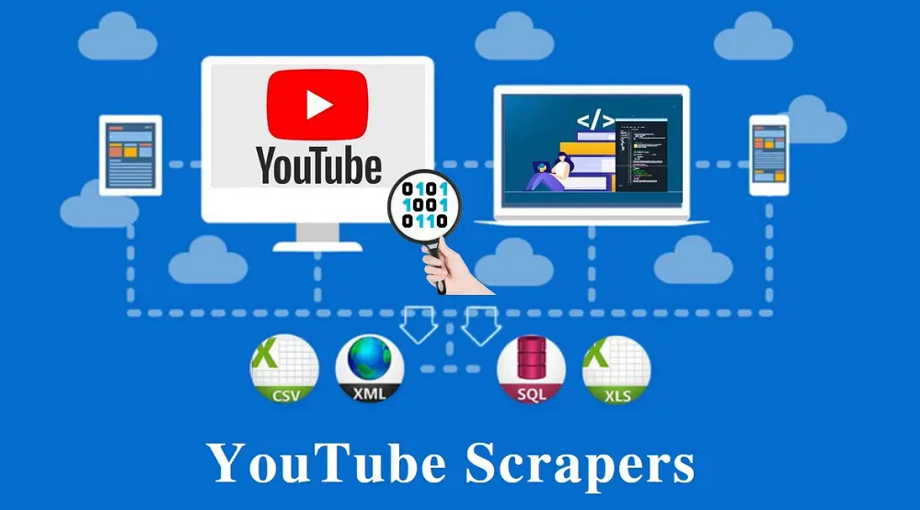

Slide 5

problematiques
Comment faire l’extraction des commentaires depuis youtube ?
Comment faire la detection des aspects
•Comment faire l’apparentissage

Slide 6
Les etapes du projet
Extraction de commentaires depuis page YouTube
Prétraitement
Détection les aspect via part of speech
Annotation de catégorie et polarité correspondante
Visualisation des données
Diviser le modèle
7. Prédiction de modèle avec des différents algorithmes

Slide 7
Extraction les commentaires de youtube
Pour faire l’extraction des commentaires on utilise
l’outil Selenium :
Pour naviguer sur les pages. Du coup, si on voit la donnée dans le navigateur, on peut la scraper via Selenium.
Avec selenium, on peut remplir des formulaire, cliquer sur des boutons, scroller, parser des pages etc

Slide 8
from selenium.webdriver import Chrome from selenium.webdriver.common.by import By from selenium.webdriver.common.keys import Keys from selenium.webdriver.support.ui import WebDriverWait from selenium.webdriver.support import expected_conditions as EC

Slide 9
dataset
On a importé les quatre dataset après faire le scrapping des commentaires et on les met sous forme .csv

Slide 10
Taille des corpus

Slide 11

Les techniques de pre traitement
Supprimer les ligne vides
Correction orthographique
Supprimer les nombres dans le texte
Supprimer la ponctuation
Light Stemming
Suppression des mots vides
Supprimer des URL
Supprimer les balises HTML
Supprimer les émoticônes

Slide 12
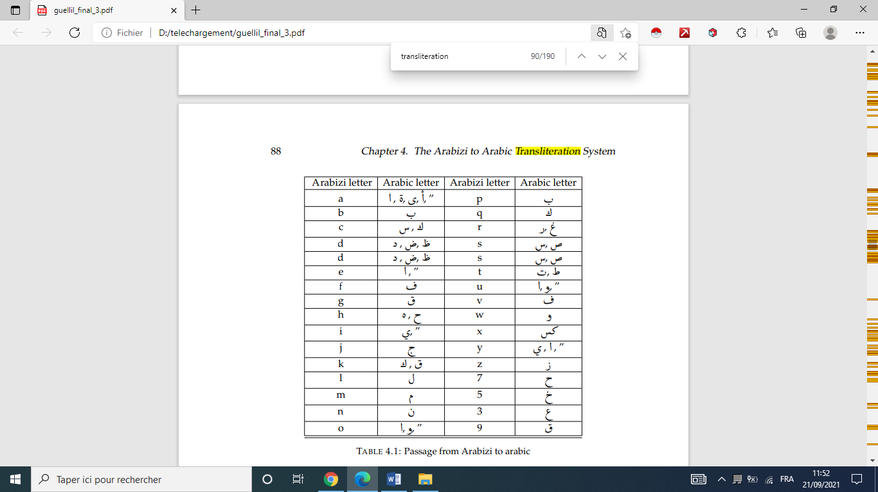
Translitération de l’arabizi vers arabic tunisian

Slide 13
Méthode : extraction des aspects
Outils SMD : extraire les noms
Ontology de domaine:

Slide 14
Translitération de l’arabizi vers arabe tunisien

Slide 15
smd

Slide 16
Ontologie

Slide 17
Annotation des aspesct_category

Slide 18
Les Modeles d’appentissage
Ce projet utilise les algorithmes d’apprentissage profonds :
LSTM
BGRU

Slide 19
LSTM

Slide 20
BGRU

Slide 21
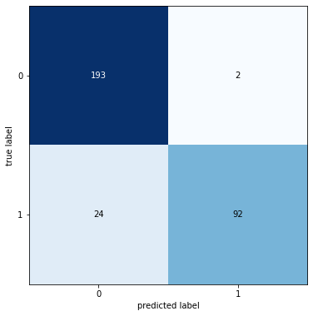
mAtrice de confusion pour l’algorithme BGRU

Slide 22
Measure (%) / Model
 | positive | negative
Accuracy
Precision
Recall
f1

Slide 23
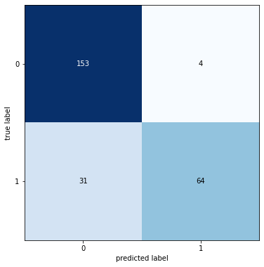
matrice de confusion pour l’algorithme lstm

Slide 24
Measure (%) / Model
 | positive | neutre | négative
Accuracy
Precision
Recall
f1

Slide 25
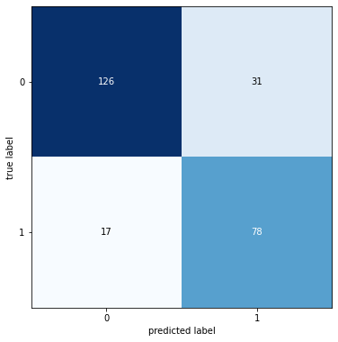
mAtrice de confusion pour l’algorithme LSTM

Slide 26
Measure (%) / Model
 | positive | neutre | negative
Accuracy
Precision
Recall
f1

Slide 27
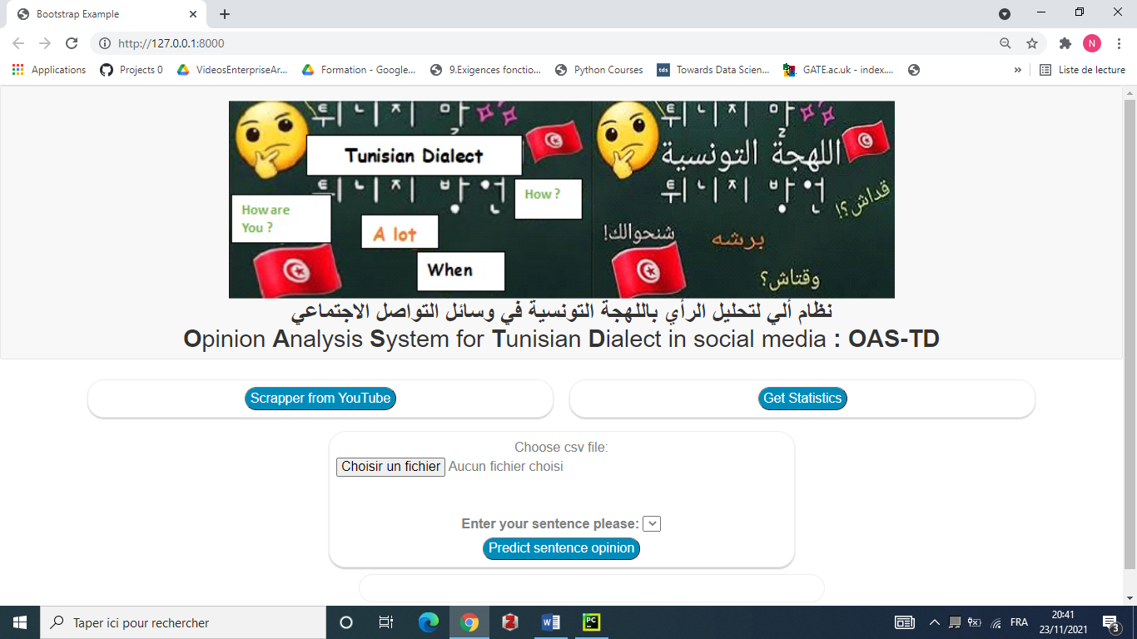
Interface
Page d’acceuil
Le bouton scrapper from YouTube : c’est pour scraper les commentaires à partir YouTube.
Le bouton GetStatistics : c’est pour télécharger le corpus depuis Desktop et par la suite extraire un aperçu concernant (avis global et polarité selon aspect)
Le bouton Predict sentence opinion c’est extraire un commentaire et faire la prediction ( aspect, polarité)
Voici ci-dessus un extrait du tableau.

Slide 28
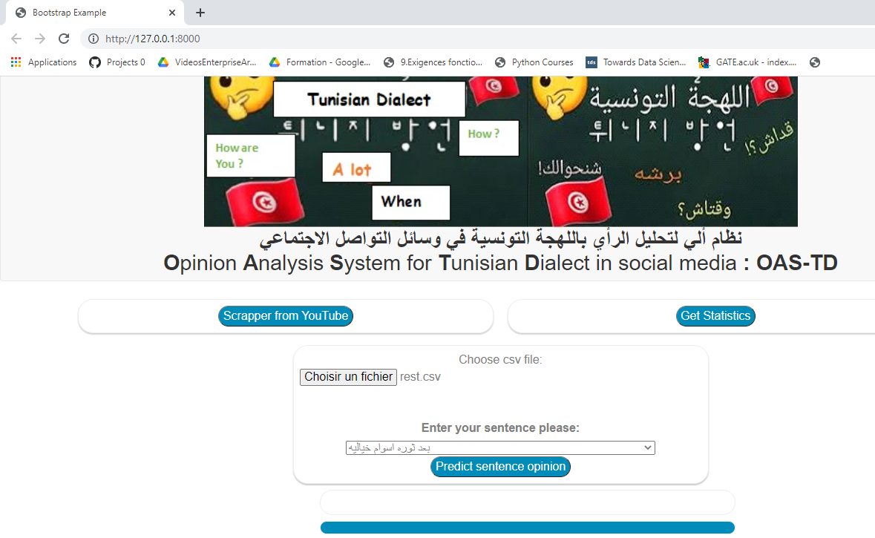

Slide 29
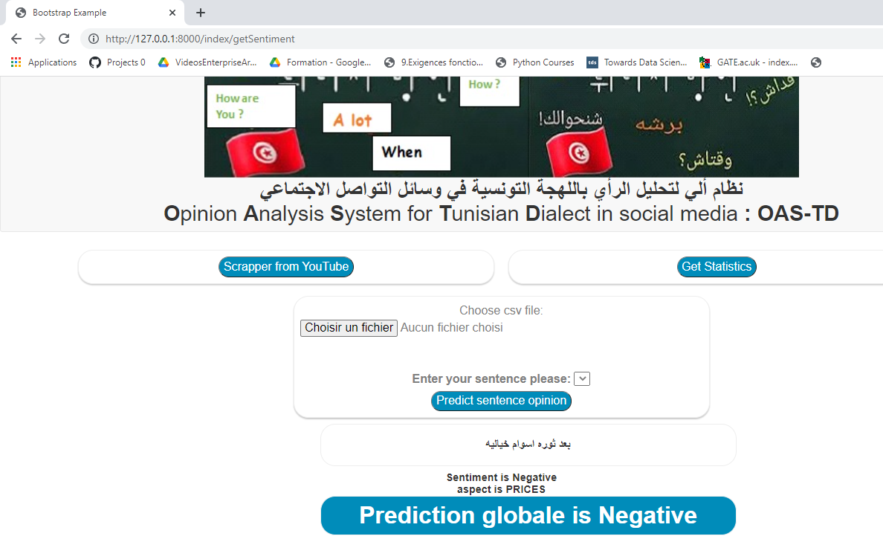
On a choisi la phrase « بعد ثوره اسوام خياليه »
Un message vocal est sorti pour prédire le sentiment et l’aspect oralement puis un message écrit pour les prédire

Slide 30
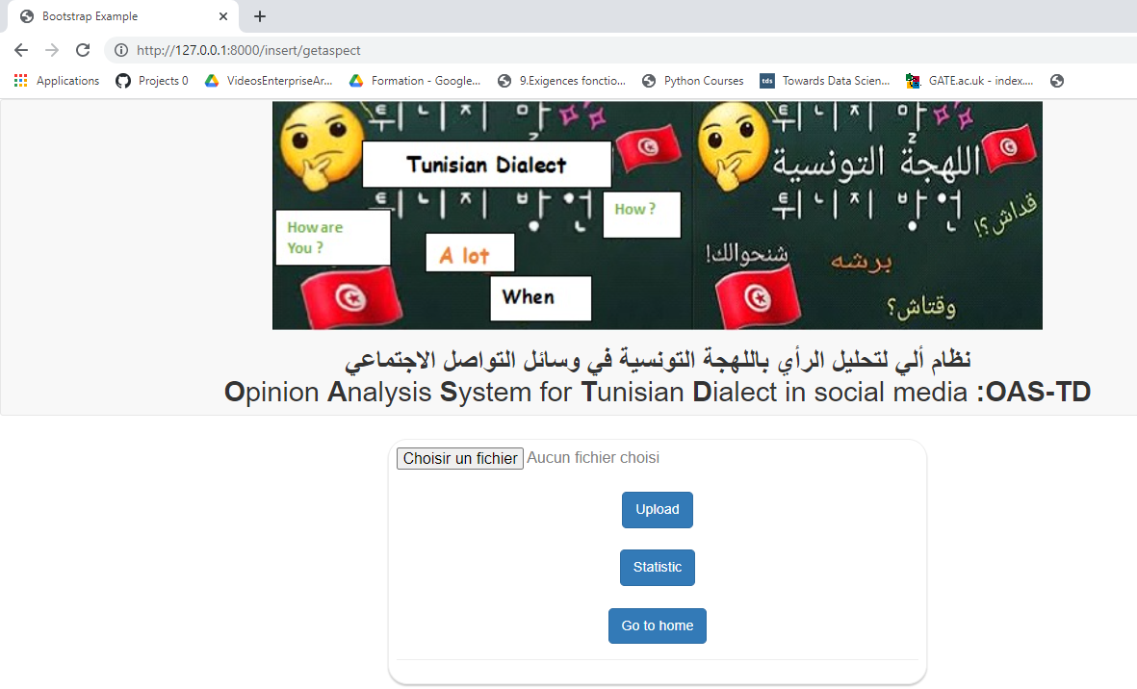
Le bouton upload : c’est pour télécharger le corpus
Bouton statistic ; extraire un tableau qui récapitule les statistiques concernant l’avis global et la polarité selon l’aspect
Bouton go to home : revenir à la page d’accueil.

Slide 31
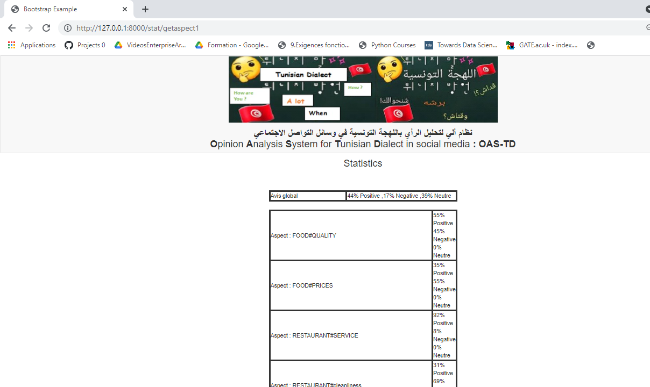

Slide 33
conclusion
Les prédictions de cette étude n'utilisaient que des données textuelles et se concentraient sur des méthodes basées sur la NLP
LSTM et BGRU donnent une bonne classification

Slide 34
